Slide 1
Павлодар қаласының № 21 ЖОББМ»
МЕКТЕПТЕГІ ТАМАҚТАНУ

Slide 2
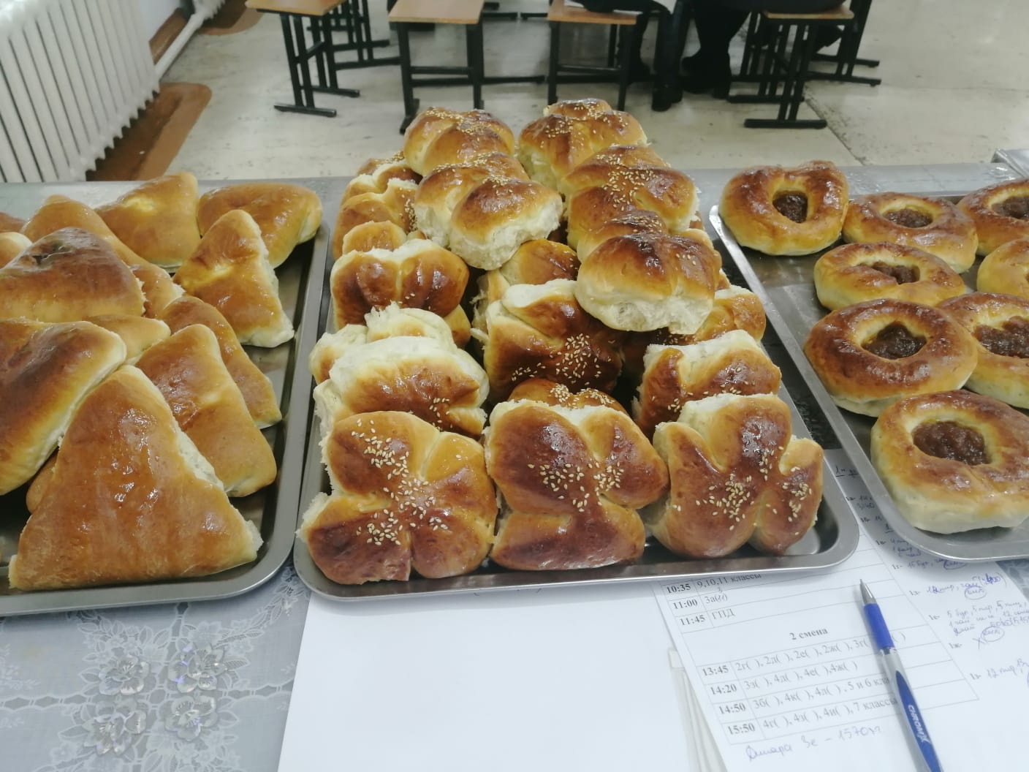

Slide 3
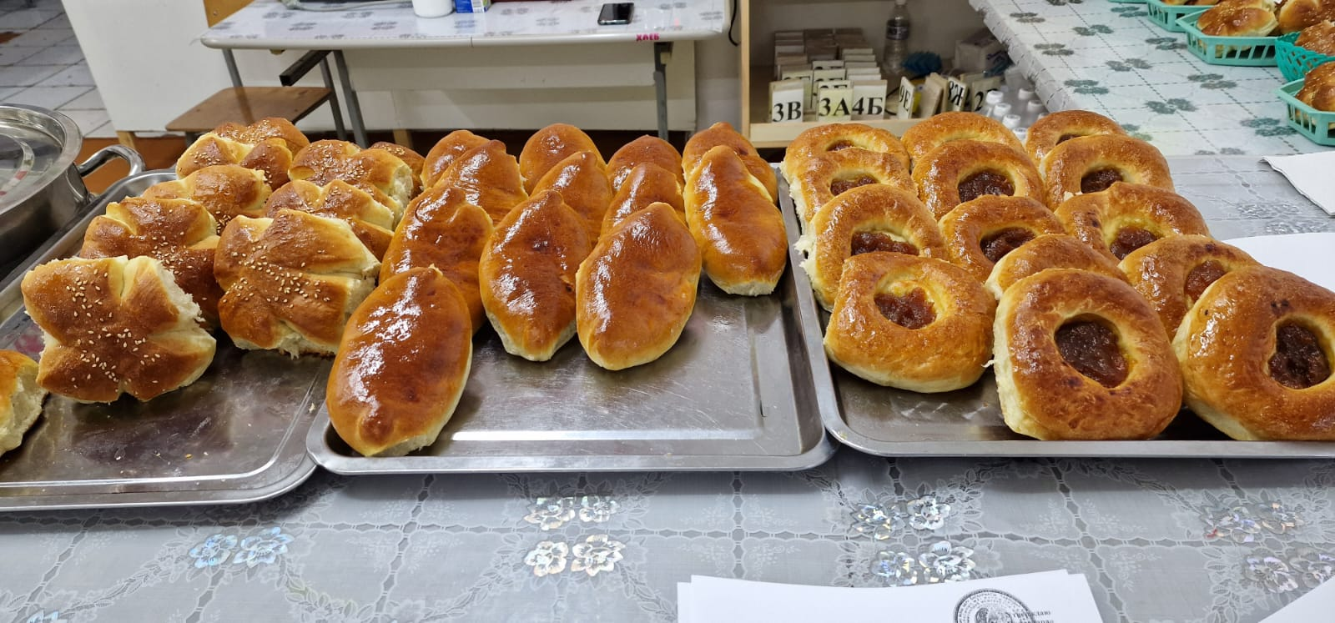

Slide 4
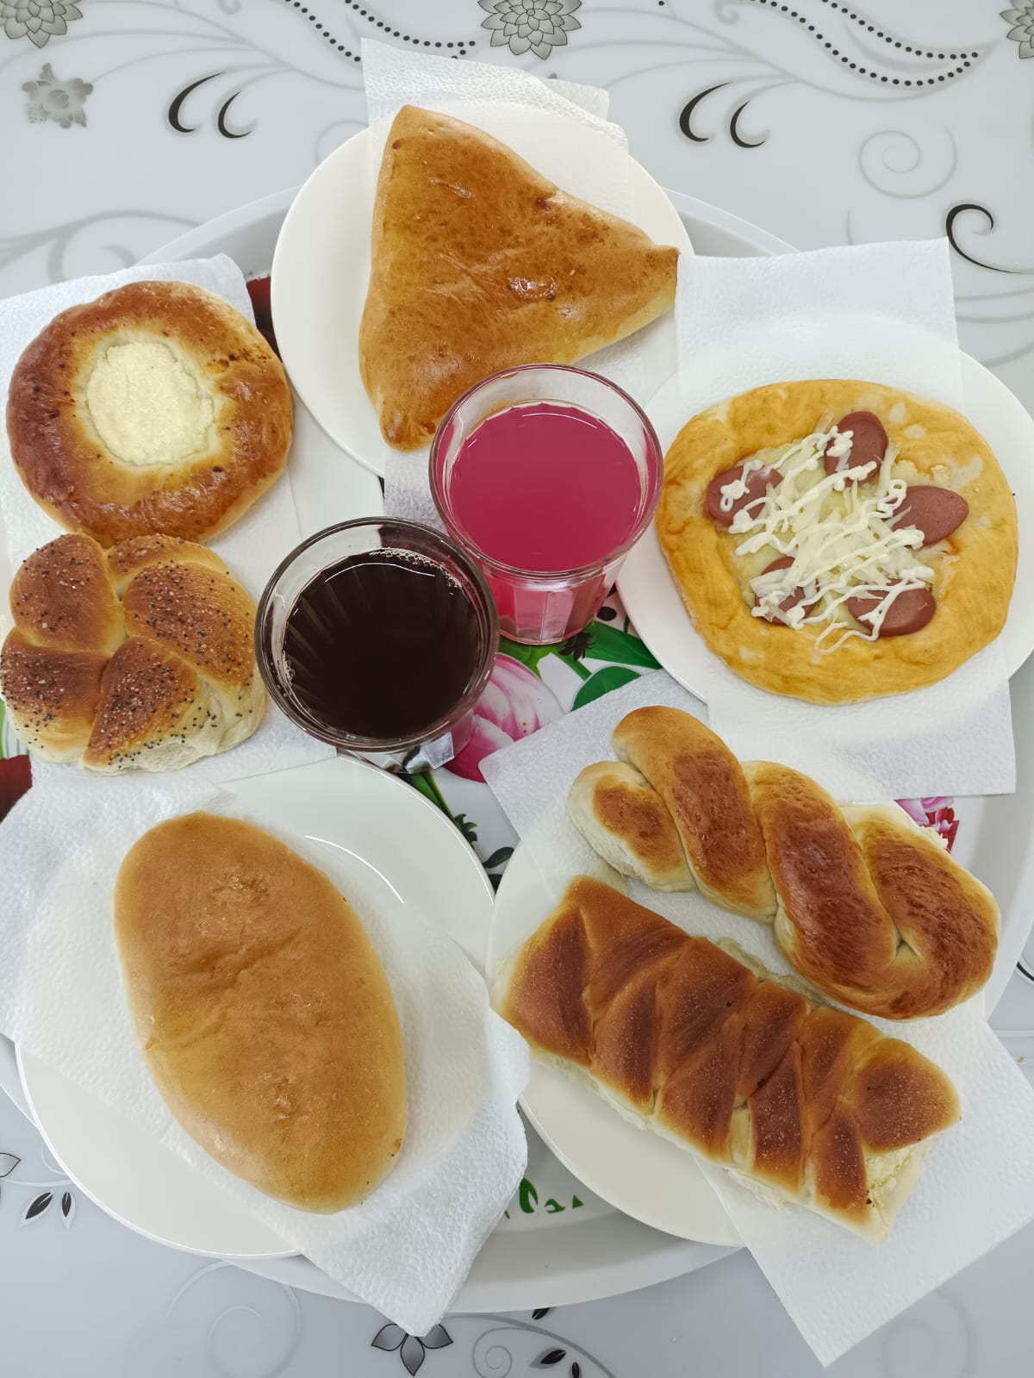
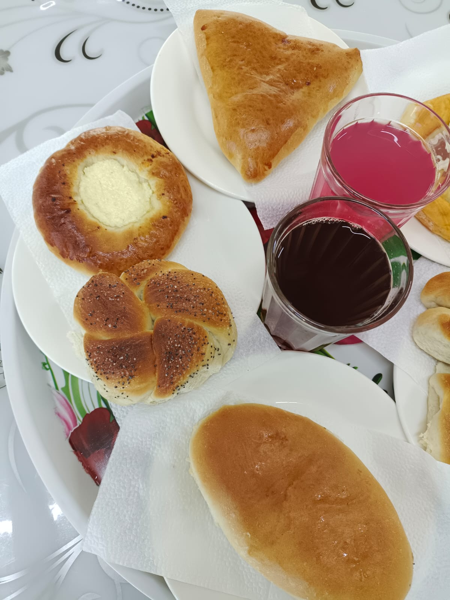

Slide 5
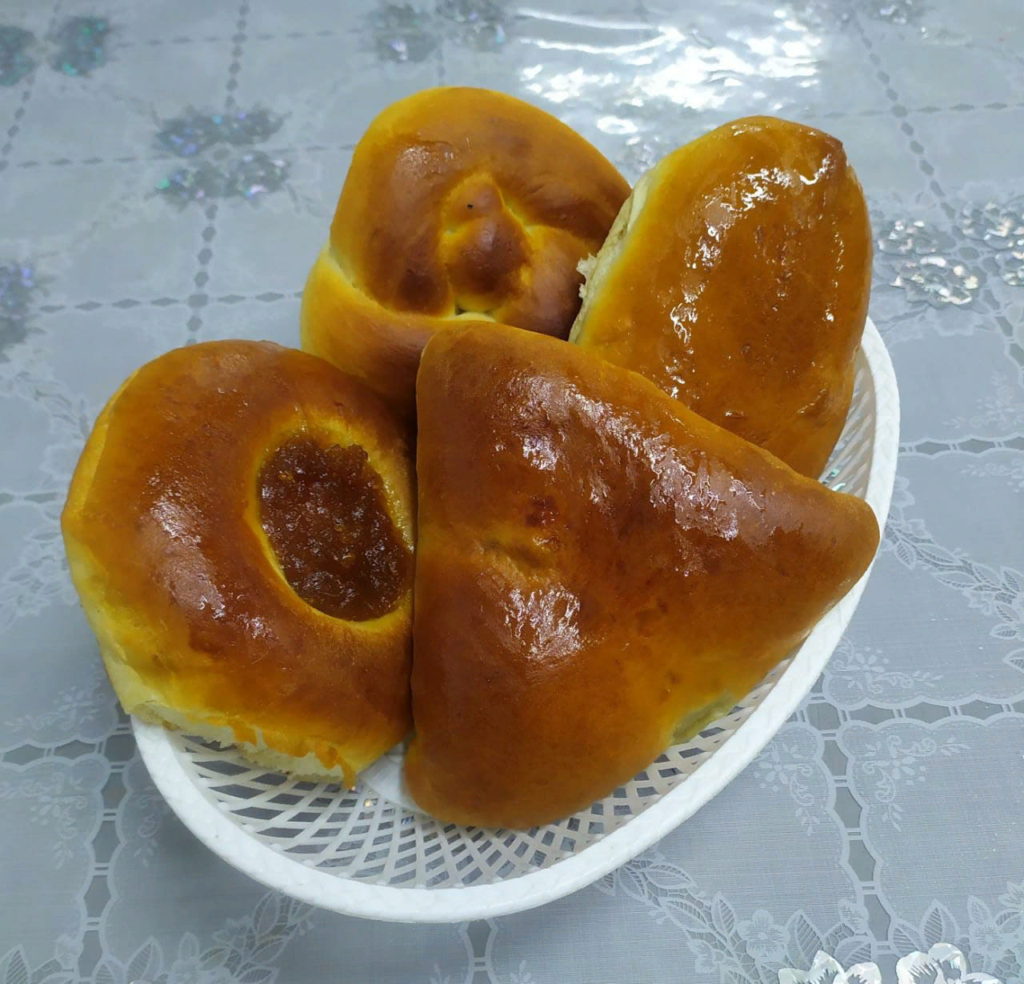

Slide 6
